Slide 1
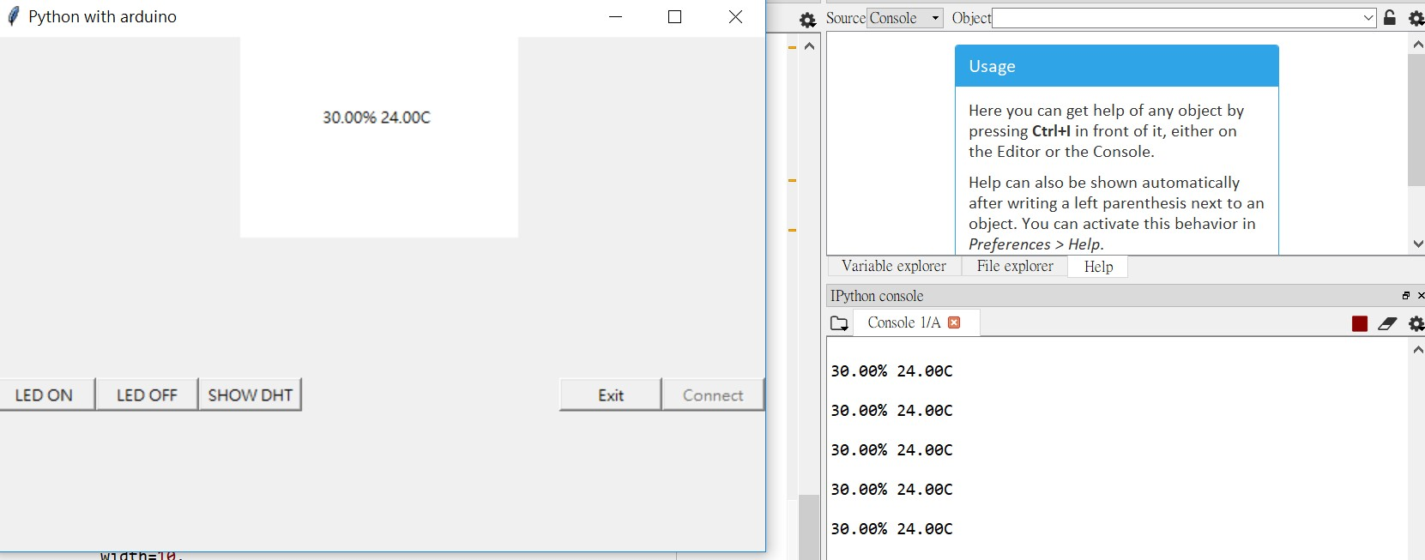
Tkinter
Python GUI透過序列埠控制讀值

Slide 2
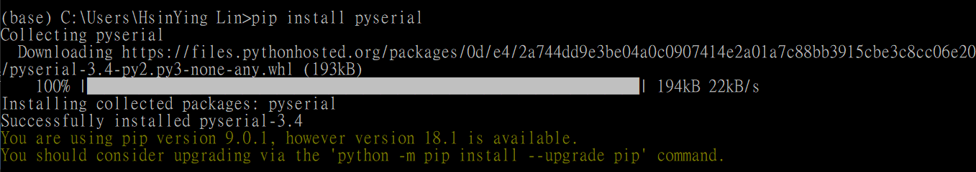
Tkinter
安裝serial 套件

Slide 3
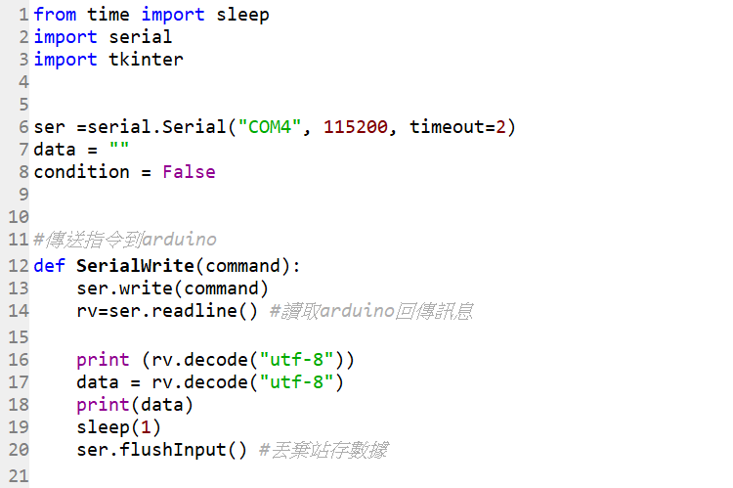
Tkinter

Slide 4
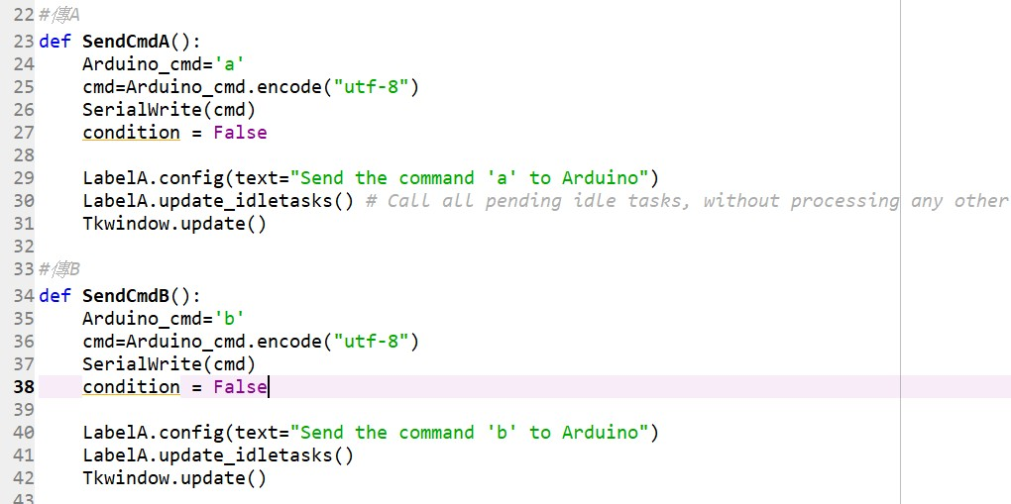
Tkinter

Slide 5
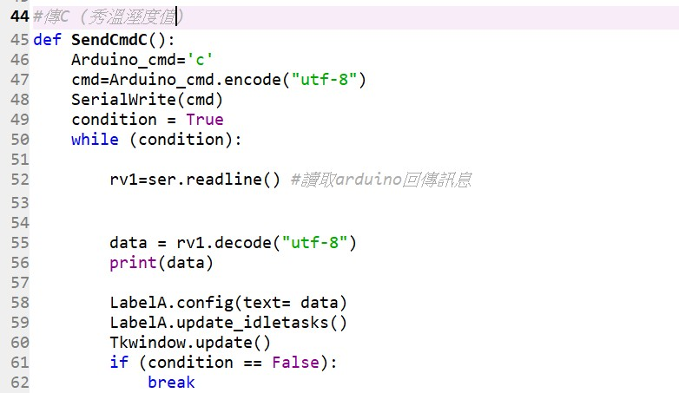
Tkinter

Slide 6
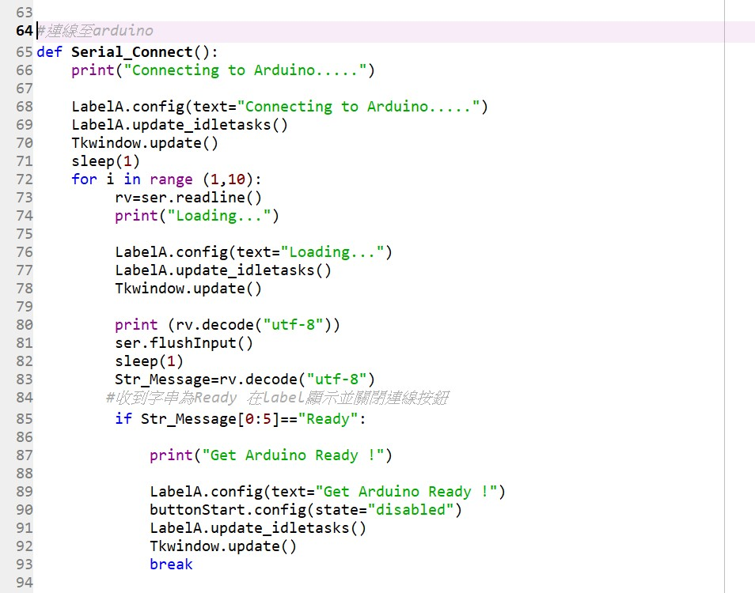
Tkinter

Slide 7
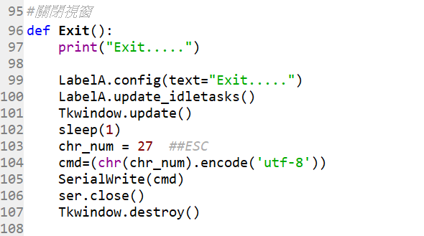
Tkinter

Slide 8
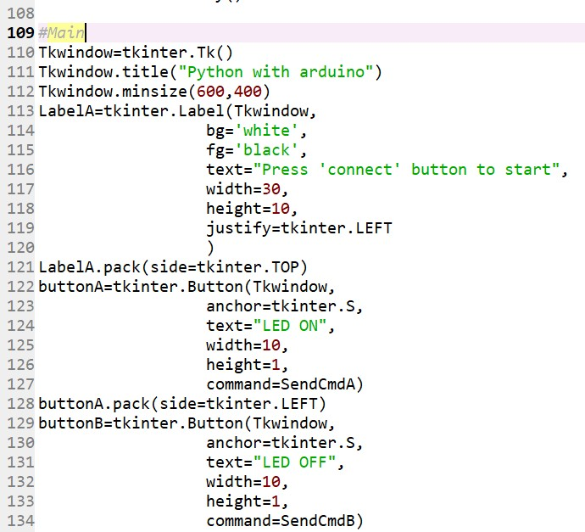
Tkinter

Slide 9
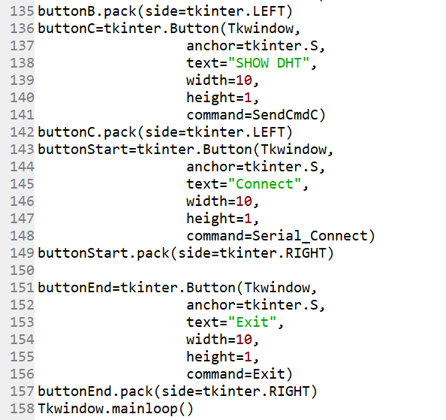
Tkinter

Slide 10
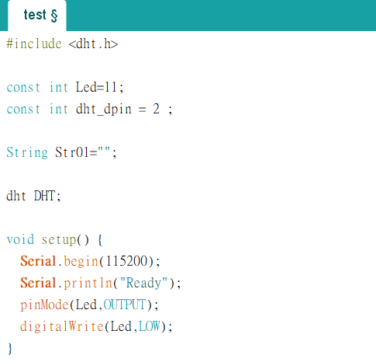
Tkinter
Arduino 端

Slide 11
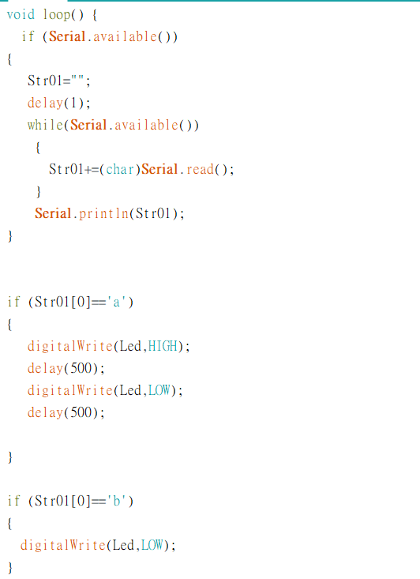
Tkinter
yuuchenglin

Slide 12
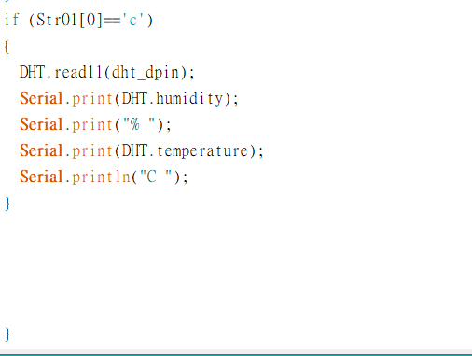
Tkinter
yuuchenglin

